Slide 1


Slide 2

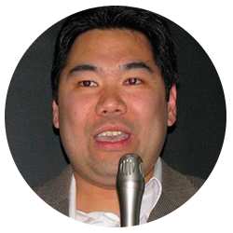
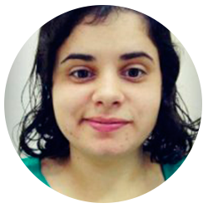

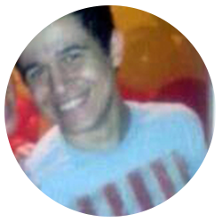
Nosso Time
Ken Kelvin
Leandro Yanaze
Lidiane Alencar
Victor Siqueira
Vinicius França

Slide 3
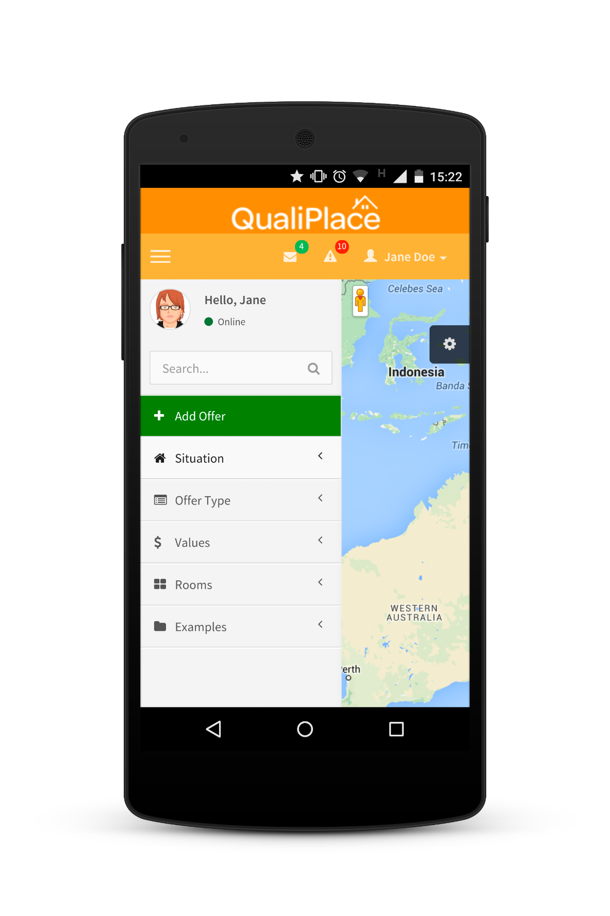
Objetivo
Localizar Imóveis
Informar Sobre a propriedade
Informar Áreas de Risco
Informar Irregularidades no Bairro
Localizar Serviços Públicos nas proximidades

Slide 4
Obrigada!

